Slide 1
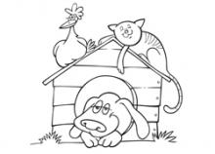
Domáce zvieratká
Hospodársky dvor

Slide 2
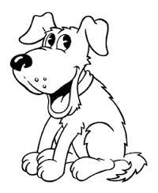
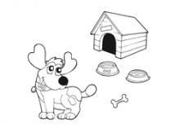
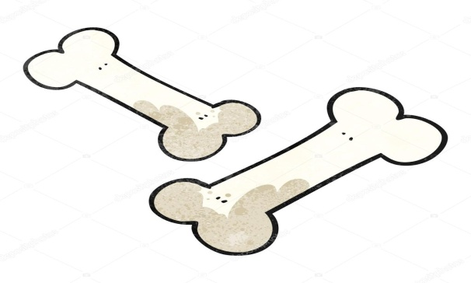
PSÍK
Mláďatko sa volá Šteniatko
Žije v psej búde
Má rád granule, kostičky a mäso

Slide 3
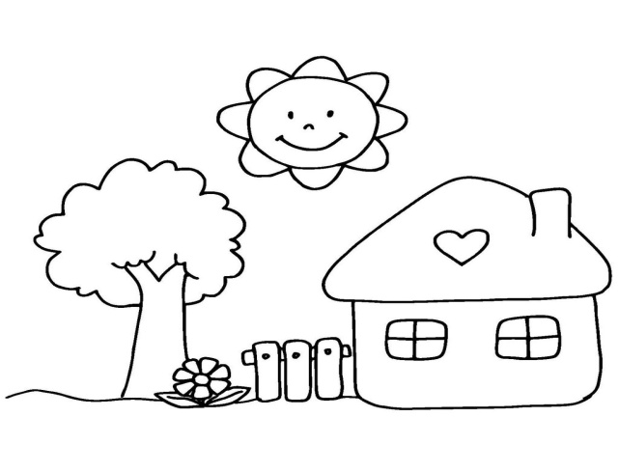
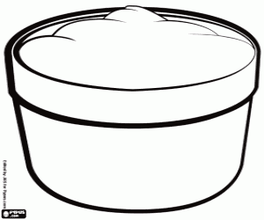
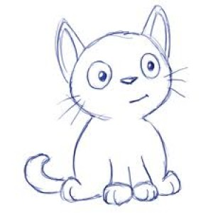
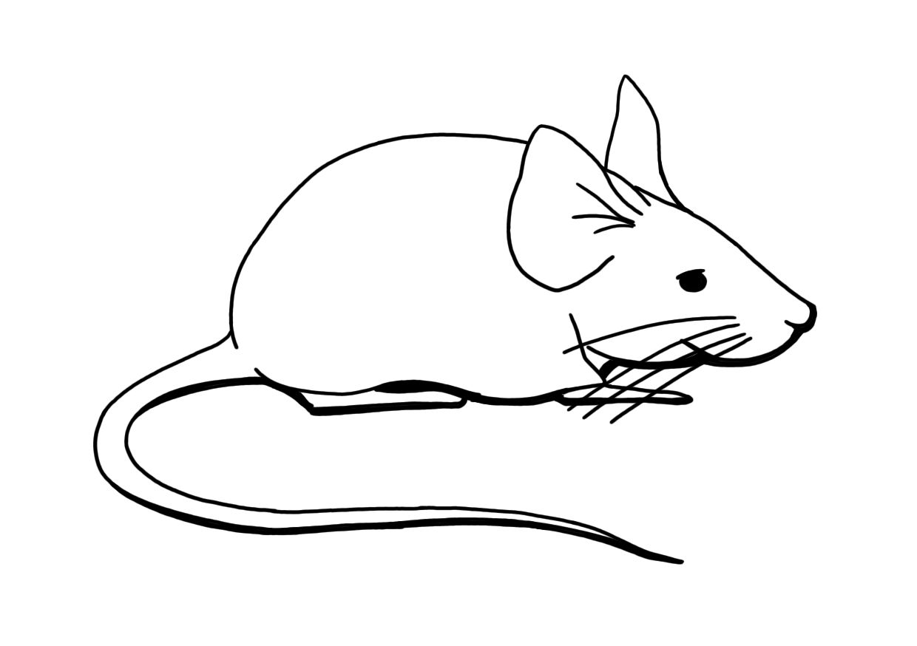
Mačička
Žije v dome a okolo neho
Jej mláďatko sa volá mačiatko
Má rada mliečko aj mäso

Slide 4
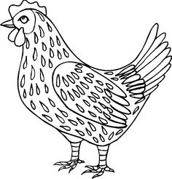
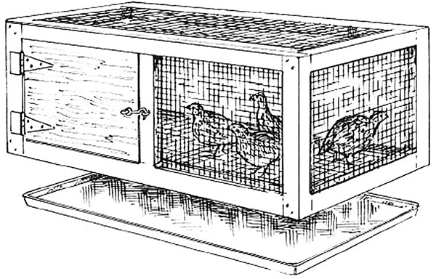
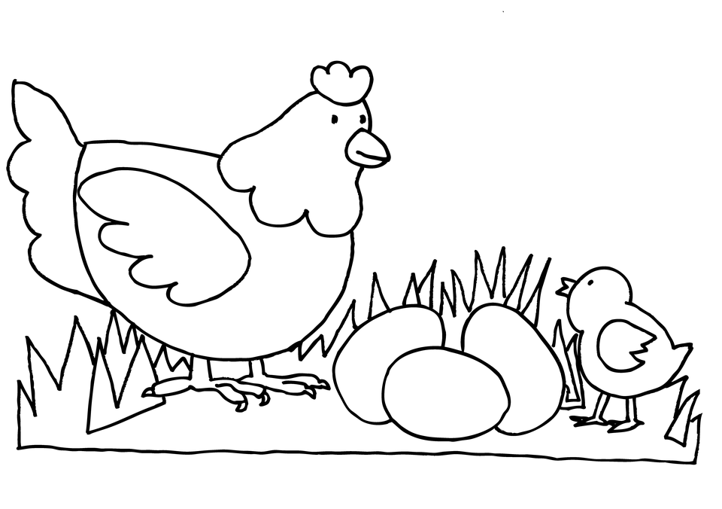
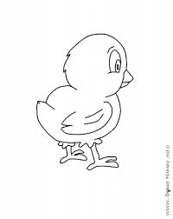
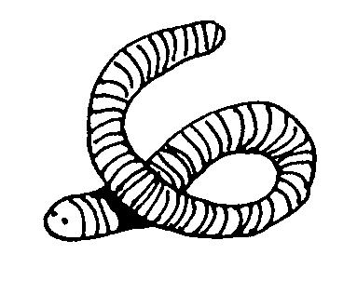
SLIEPOČKA
Žije v kuríne
Jej mláďatko sa volá kuriatko
Má rada zrno,chrobáky,trávičku

Slide 5
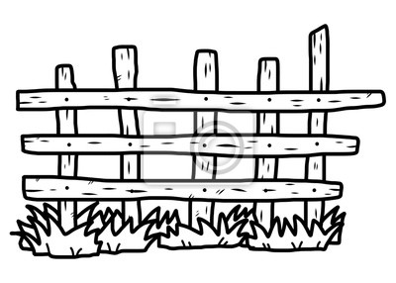
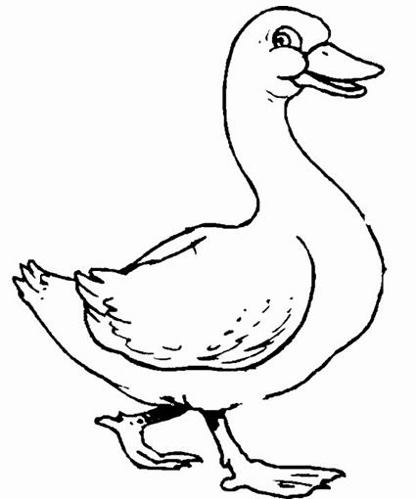
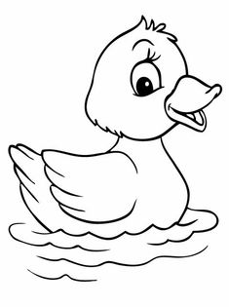
KAČIČKA
Žije v ohrade pod strieškou,má rada vodu
Jej mláďatko sa volá kačiatko
Má rada zrno, trávičku, chrobáčiky,malé rybky

Slide 6
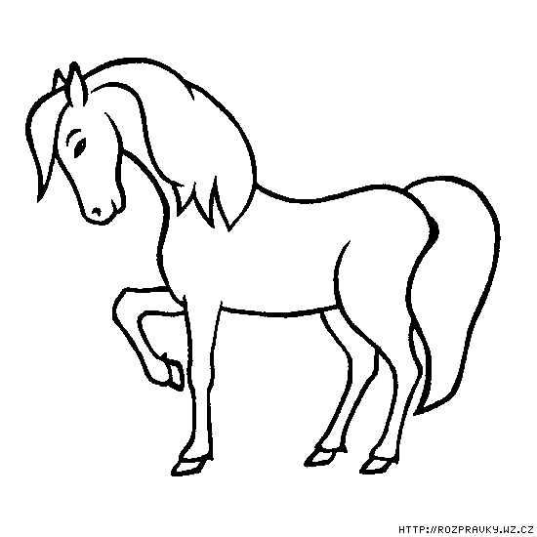
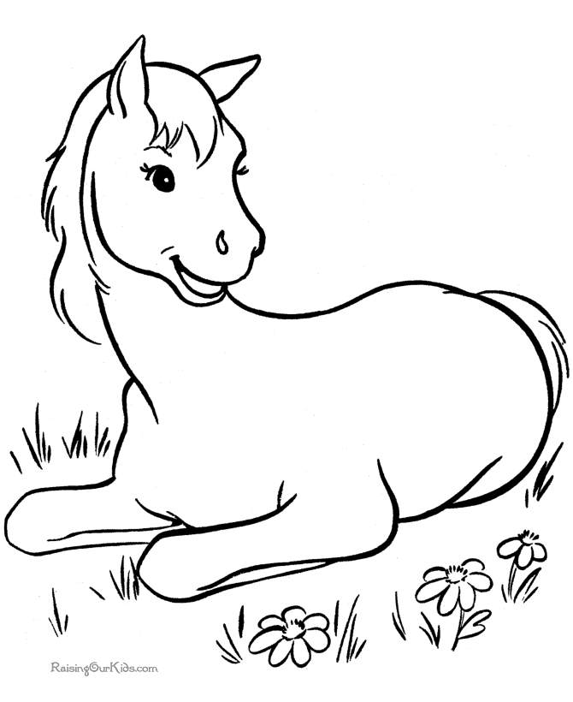
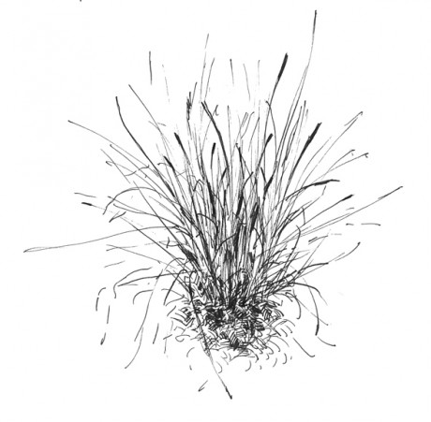
KONÍK
Žije v stajni
Jeho mláďatko sa volá žriebätko
Má rád seno, čerstvú trávu

Slide 7
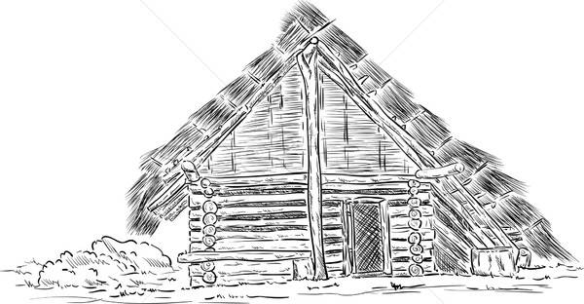
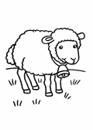
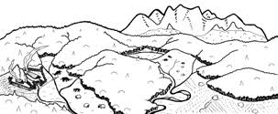
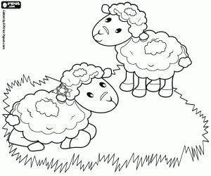
vc
OVEČKA
Žije v ovčinci
Má rada trávu, v zime seno
Jej mláďatko sa volá jahniatko

Slide 8
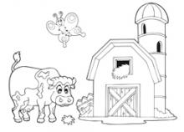
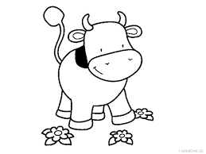
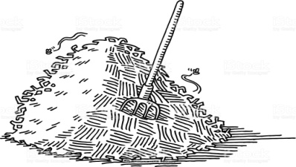
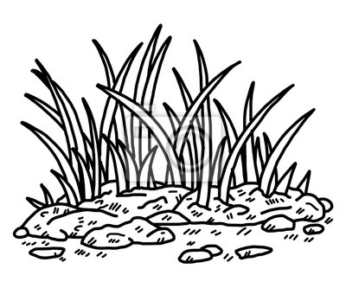
v
KRAVIČKA
Žije v kravíne
Jej mláďatko sa volá teliatko
Má rada trávu, seno

Slide 9
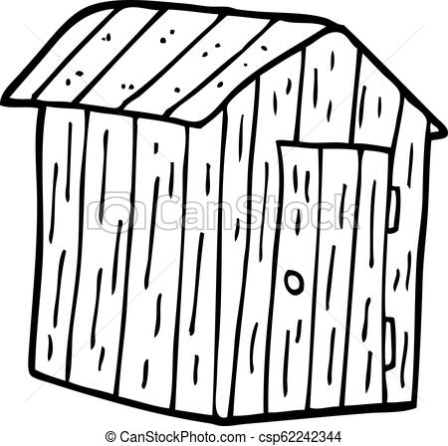
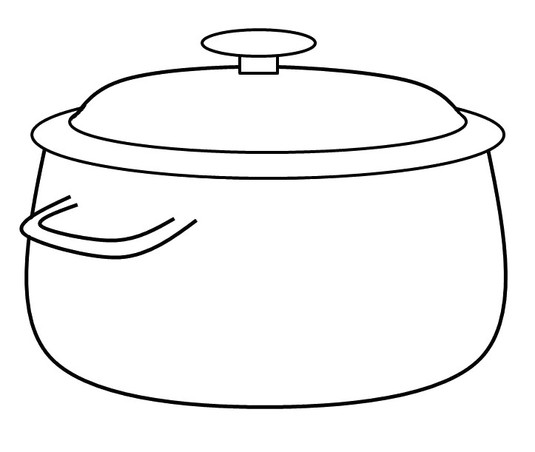
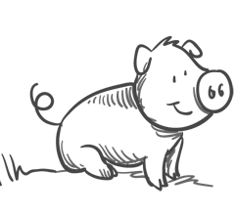
PRASIATKO
Žije v chlieve
Jej mláďatko sa volá prasiatko
Má rado zvyšky z kuchyne

Slide 10
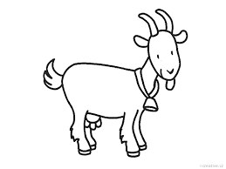
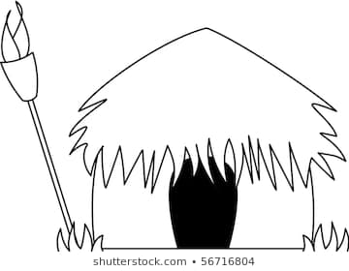
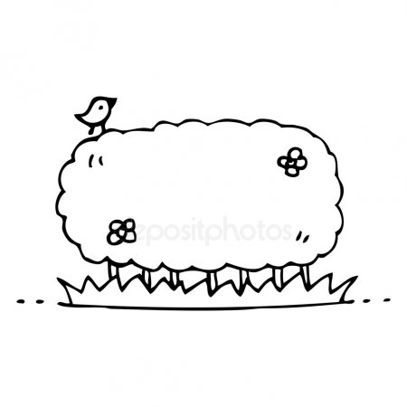
KOZIČKA
Žije v chlieviku
Jej mláďatko sa volá kozliatko
Má rada trávu, kríky

Slide 11
O domáce zvieratká sa treba dobre postarať, potom z nich budeme mať úžitok.

